Slide 1
Наградная систеиа рф
Составил Зиганшин А.О.

Slide 2
Статья 89
Президент Российской Федерации:
а) решает вопросы гражданства Российской Федерации и предоставления политического убежища;
б) награждает государственными наградами Российской Федерации, присваивает почетные звания Российской Федерации, высшие воинские и высшие специальные звания;
в) осуществляет помилование.

Slide 3
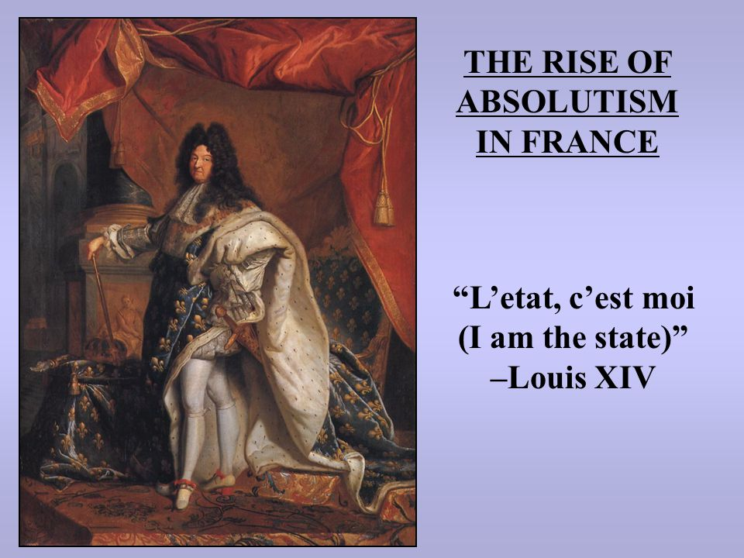

Slide 5
Методы гос.управления:
Убеждение
Принуждение
Поощрение
Экономические методы

Slide 6


Slide 7
Государство – это мы

Slide 8
У награждённого должна быть выписка из указа президента, удостоверение(орденская книжка) с подписью президента и печатью президента, награда с номером совпадающим с удостоверением.

Slide 9
1.Какой орден был в Российской Империи, CCCР,РФ?
2.Чем отличаются почётные звания народные в РТ от РФ?
3.Какой именной орден прибавился в РФ по сравнению с СССР?
4.Какие разные по названиям ордена Р.И. и РФ имеют одинаковый девиз: «Польза.честь и слава»?
5.Какая награда без изменений перешла из СССР в РФ?

Slide 10
1.Орден Александра Невского
2. Есть поэт и писатель, нет архитектора
3. Орден Жукова
4. Орден святого Владимира и орден «За заслуги перед Отечеством»
5. Медаль «за отвагу»

